Slide 1


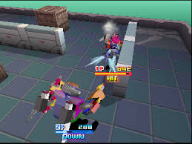

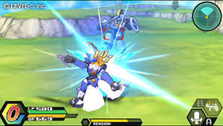

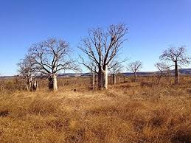
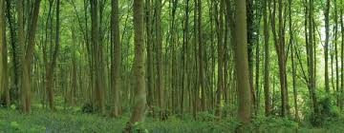
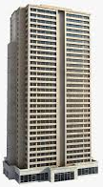
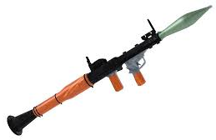
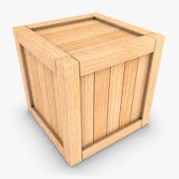
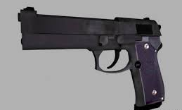
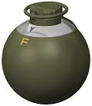
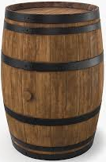
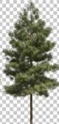
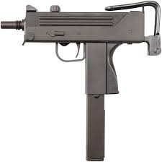
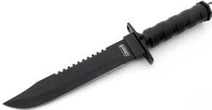
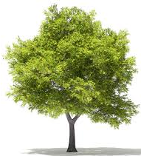
BOX HEROES –箱庭の英雄たち-
カメラ制御、ステージデザイン参考 「カスタムロボV2」
キャラクター操作参考「ダンボール戦機」
3D対戦型アクション（１～２人プレイ）
ジャンプ型
バランス型
スピード型
キャラクター
※ゲームイメージ画像
ステージ内に配置される木箱や樽など破壊できるオブジェクトからアイテムを探す
市街地
荒野
森林
ステージ
遠距離攻撃はプレイヤーのアイテムの取得によって可能にする
ステージ内の武器を探し出し、優位に立て！
オブジェクト
BREAK!
GET!
破壊できる
武器を拾って、対戦を有利にしよう
武器によってステージを破壊したり、
使い方次第で自分にもダメージが！
近接
破壊できない
探し出した武器で対戦相手を討ち倒せ！
吉田学園情報ビジネス専門学校
ゲーム学科 1年 TEAM RARITY

